Slide 1
Тема: «Средство интеллектуального развития дошкольников - флексагон»
МАДОУ «Д/с «Звездочка»
Воспитатель : Исенгулова Алмагуль Ахметжановна

Slide 2
Уважаемые коллеги, сегодня мы говорим с вами об интеллектуальном развитии дошкольников – актуальной проблеме современного дошкольного образования. В науке доказано, что стимулирование развития интеллекта в дошкольном возрасте влияет на успешность обучения ребенка в школе. Задача педагогов дошкольного образования заключается в создании необходимых педагогических условий для развития любознательности и возникновения познавательного интереса у воспитанников в игровой занимательной форме.
Предлагаю рассмотреть игровую технологию на основе искусства складывания из бумаги.

Slide 7
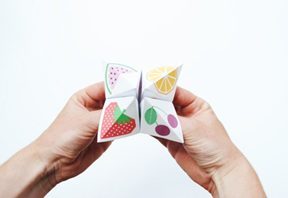

Slide 9
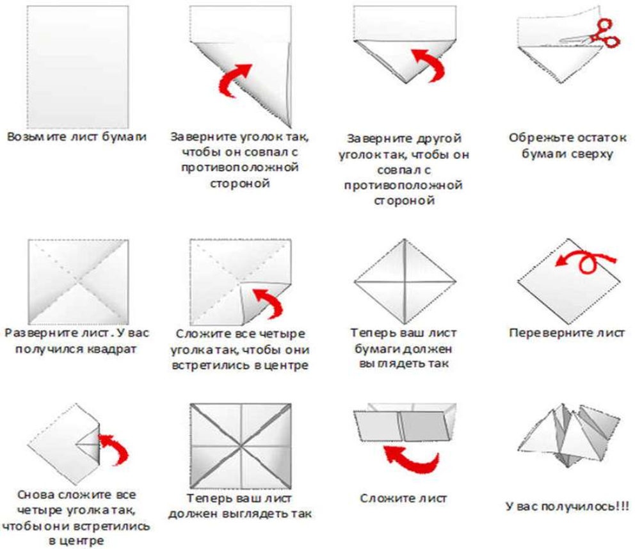
Ваши комментарии
по картинке↓ (Участники выполняют)

Slide 12
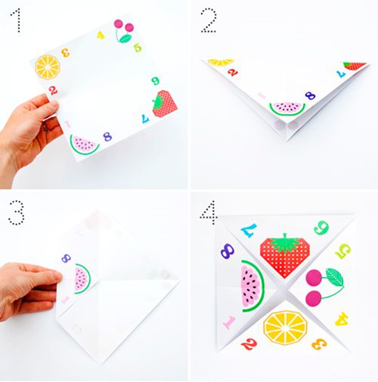
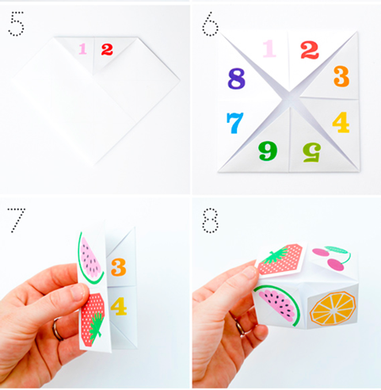

Slide 14
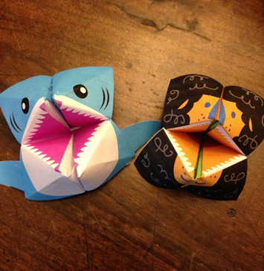
Спасибо за внимание!

